Slide 1
TRƯỜNG TIỂU HỌC NGỌC THỤY
Khoa học
Năng lượng mặt trời

Slide 2
1. Vai trò của năng lượng mặt trời trong tự nhiên.
2. Con người sử dụng năng lượng mặt trời cho cuộc sống.

Slide 3
VAI TRÒ
CỦA NĂNG LƯỢNG MẶT TRỜI
TRONG TỰ NHIÊN

Slide 4
- Năng lượng mặt trời có vai trò gì đối với thực vật, động vật, con người?

Slide 5
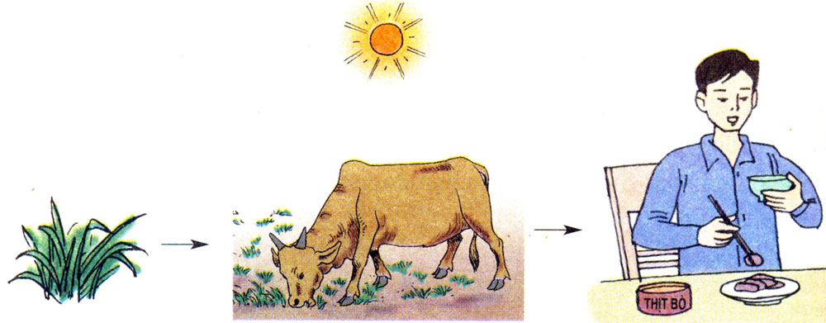
CỎ
BÒ
NGƯỜI
Cỏ là thức ăn của bò, thịt bò là thức ăn của người.

Slide 6
CỎ
BÒ
NGƯỜI

Slide 7
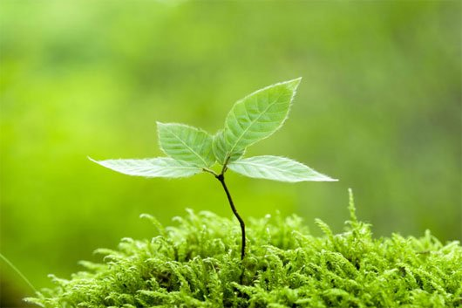
- Nhờ có năng lượng mặt trời mới có quá trình quang hợp của lá cây và cây cối mới sinh trưởng được.

Slide 8
CỎ
BÒ
NGƯỜI

Slide 9
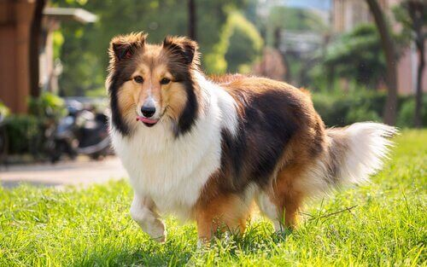
- Động vật cần năng lượng mặt trời để sống khoẻ mạnh, thích nghi với môi trường.

Slide 10
CỎ
BÒ
NGƯỜI

Slide 11
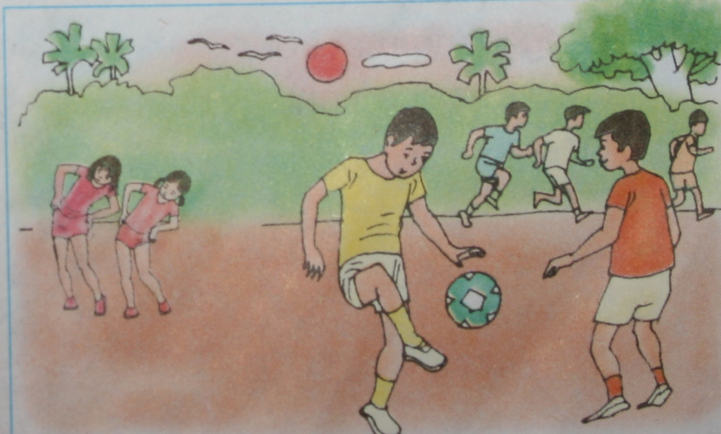
- Năng lượng mặt trời giúp con người học tập, vui chơi, lao động, làm cho con người khoẻ mạnh.

Slide 12
- Mặt trời chiếu sáng và sưởi ấm muôn loài, giúp cho cây xanh tốt, người và động vật khoẻ mạnh. Cây xanh hấp thụ năng lượng mặt trời để sinh trưởng và phát triển. Cây là thức ăn trực tiếp hoặc gián tiếp của động vật.

Slide 13
- Năng lượng mặt trời có vai trò gì đối với thời tiết, khí hậu?

Slide 14
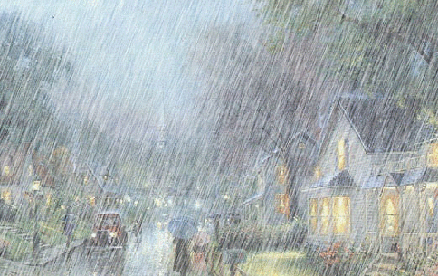
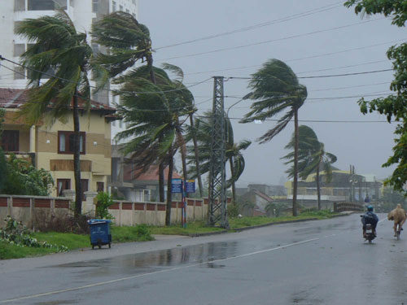
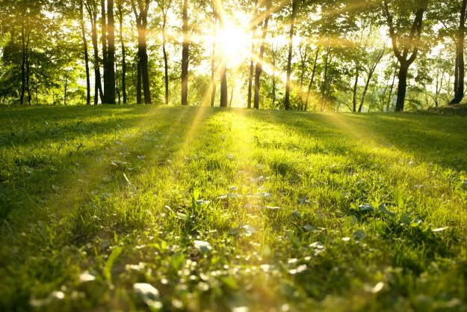
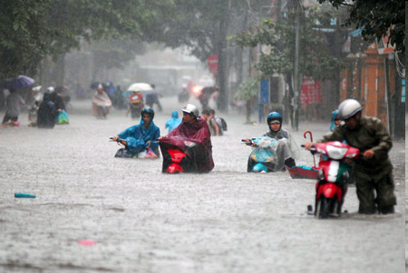
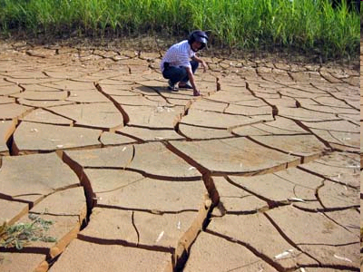
- Năng lượng mặt trời gây ra nắng, mưa, gió, bão,… trên Trái Đất.

Slide 15
- Mặt trời chiếu sáng và sưởi ấm muôn loài, giúp cho cây xanh tốt, người và động vật khoẻ mạnh. Cây xanh hấp thụ năng lượng mặt trời để sinh trưởng và phát triển. Cây là thức ăn trực tiếp hoặc gián tiếp của động vật.
- Cây còn cung cấp củi đun. Than đá, dầu mỏ, khí đốt tự nhiên cũng được hình thành do năng lượng mặt trời.
- Năng lượng mặt trời còn gây ra nắng, mưa, gió, bão,… trên Trái Đất.

Slide 16
Mặt Trời là nguồn năng lượng chủ yếu của sự sống trên Trái Đất.

Slide 17
CON NGƯỜI
SỬ DỤNG NĂNG LƯỢNG MẶT TRỜI
CHO CUỘC SỐNG NHƯ THẾ NÀO?

Slide 18
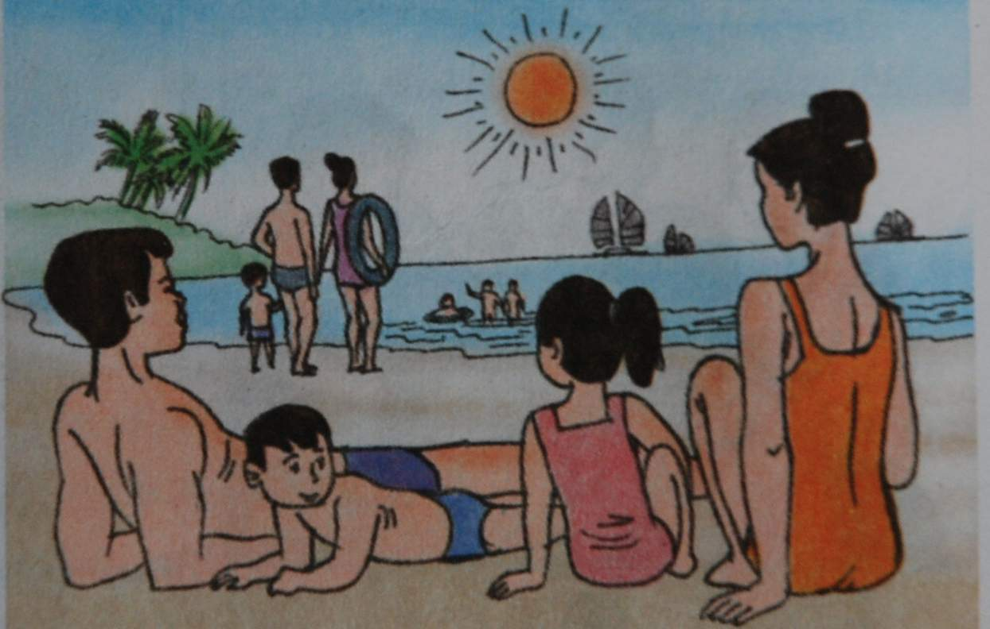
Con người sử dụng năng lượng mặt trời để chiếu sáng, sưởi ấm.

Slide 19
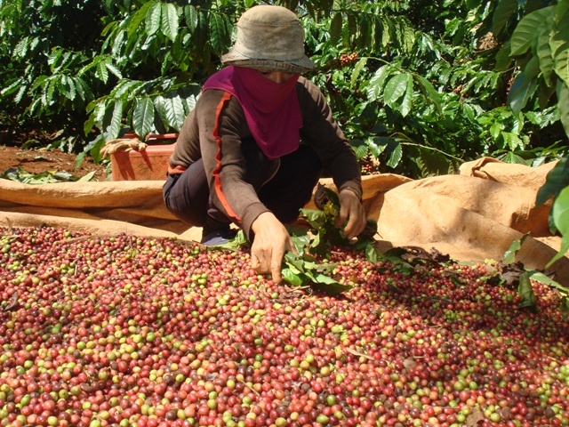
Người nông dân đang phơi cà phê. Năng lượng mặt trời dùng để sấy khô cà phê.

Slide 20
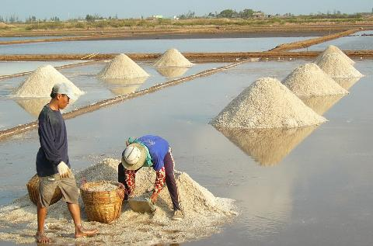
Tại cánh đồng muối, năng lượng mặt trời làm nước bay hơi, con người thu được muối.

Slide 21
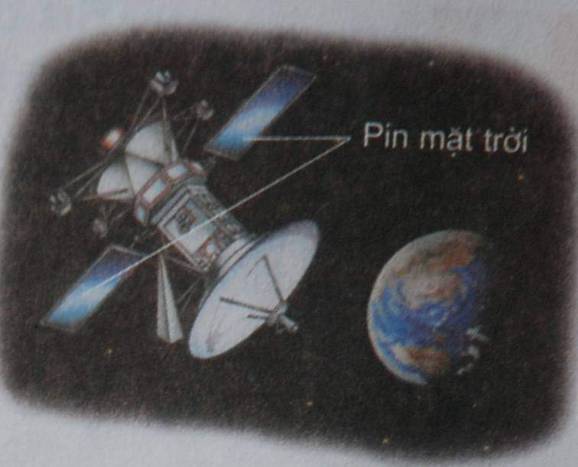
Tấm pin mặt trời của tàu vũ trụ. Năng lượng mặt trời dùng để phát điện.

Slide 22
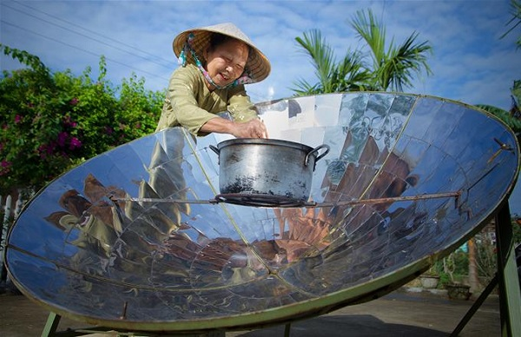
Bếp nấu dùng năng lượng mặt trời

Slide 23
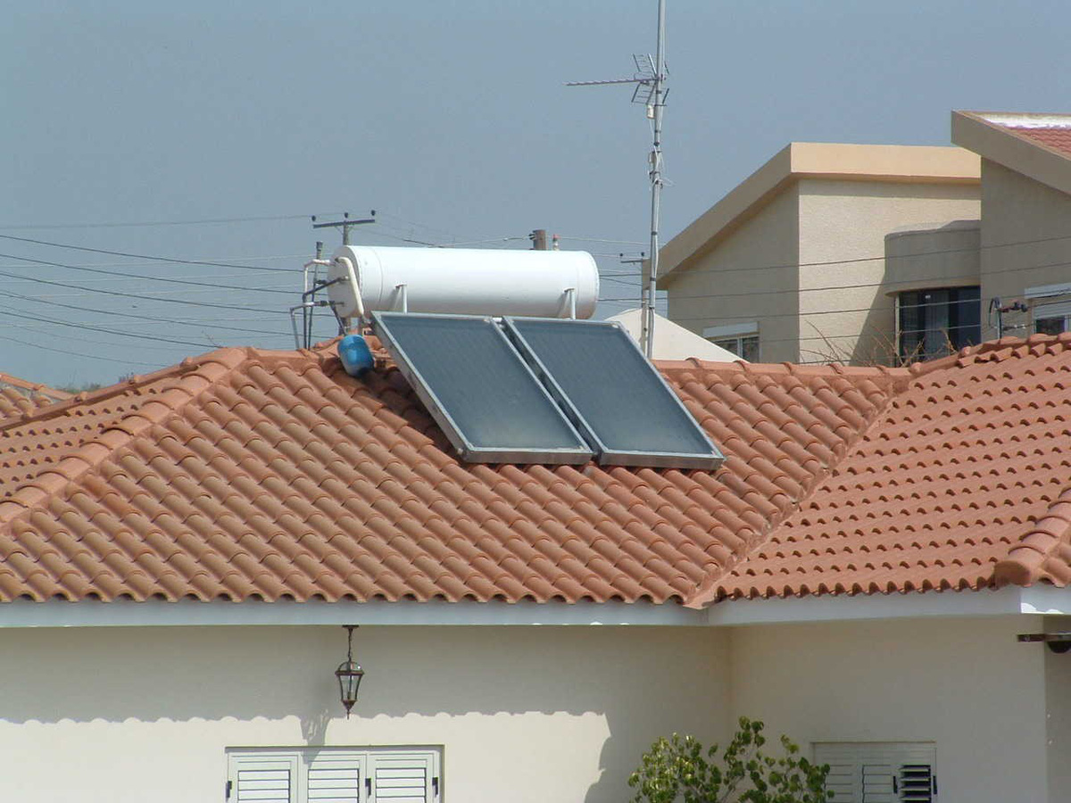
Bình nước nóng sử dụng năng lượng mặt trời

Slide 24
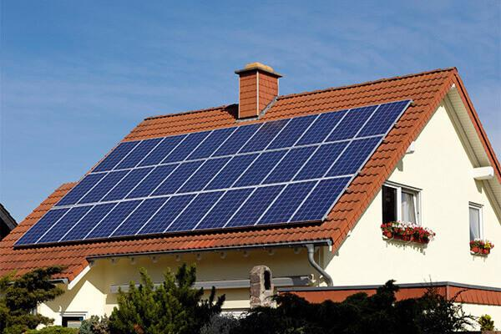
Hệ thống năng lượng mặt trời áp mái

Slide 25
Năng lượng mặt trời dùng để chiếu sáng, sưởi ấm, làm khô, đun nấu, phát điện,…

Slide 26
Sau bài học hôm nay, em hãy quan sát xem ở gia đình hoặc ở địa phương em, con người đã sử dụng năng lượng mặt trời vào những việc gì nhé! Điều đó sẽ giúp các em ghi nhớ bài học đấy!

Slide 27
Chào tạm biệt các em !

Slide 28
UỶ BAN NHÂN DÂN QUẬN TÂN PHÚ
TRƯỜNG TIỂU HỌC VÕ THỊ SÁU
KHOA HỌC
LỚP 5
GV: Trịnh Thị Kim Quế

